Slide 1



Ordenha de cordão umbilical para recém-nascidos deprimidos ao nascer: um estudo randomizado de viabilidade.
Umbilical cord milking for neonates who are depressed at birth: a randomized trial of feasibility.
Girish M, Jain V, Dhokane R, Gondhali SB, Vaidya A, Aghai ZH.J Perinatol. 2018 Sep;38(9):1190-1196. doi: 10.1038/s41372-018-0161-4. Epub 2018 Jul 5.
PMID: 29973664.Similar articles
Apresentação: Thainá de Araújo Rodrigues, Marina Souza Rocha, Marina Machado Magalhães Cardoso
Coordenação: Paulo R. Margotto
www.paulomargotto.com.br
Brasília, 13 de outubro de
2018

Slide 2
Introdução
Transfusão placentária: Transferência de sangue placentário para os neonatos durante os primeiros minutos após o nascimento aumenta a oferta de oxigênio tanto arterial quanto tecidual.
Está associada com:
  ↓ da mortalidade em lactentes prematuros
  Prevenção de anemia por deficiência de ferro nas crianças a termo (1,2)
Pode ser realizada por meio de clampeamento tardio do cordão umbilical (DCC) ou ordenha do cordão umbilical (UCM)

Slide 3
Introdução
A Organização Mundial de Saúde (OMS) e o Colégio Americano de Obstetras e Ginecologistas (ACOG) recomendam o clampeamento tardio do cordão para todos os bebês prematuros e de termo, se eles não estiverem deprimidos ao nascer.(3,4)
  A ordenha do cordão umbilical é uma alternativa ao clampeamento tardio do cordão
  Os estudos em RN prematuros mostraram um ↑ na hemoglobina comparando clampeamento tardio do cordão e ordenha do cordão umbilical (5)
  A ordenha do cordão também está associada a ↑ escores de linguagem e cognitivos em bebês muito prematuros em comparação com o clampeamento tardio. (6)

Slide 4
Introdução
Encefalopatia hipóxico-isquêmica (EHI): Lesão cerebral em neonatos devido ao fluxo sanguíneo e fornecimento de oxigênio inadequados.
A hipotermia terapêutica é a única terapia comprovada para bebês com EHI
  Mesmo com hipotermia terapêutica, um grande número de recém-nascidos com EHI moderada e grave pode morrer ou desenvolver distúrbios neurológicos graves e paralisia cerebral (7)
    Isso pode ser explicado em parte pela limitada capacidade regenerativa da neurogênese endógena após lesão cerebral hipóxica neonatal (8)

Slide 5
Introdução
Progenitores endógenos podem também serem comprometidos pela lesão hipóxico-isquêmica ao cérebro
  A hipotermia terapêutica não é disponível nos países em desenvolvimento, havendo assim a necessidade urgente de novas terapias que podem complementar a hipotermia e rapidamente disponíveis nesses países
  O sangue do cordão umbilical é uma rica fonte de células-tronco hematopoiéticas, monócitos e células-tronco não hematopoiéticas (9,10)
  A transfusão placentária pode fornecer células-tronco que podem ter a capacidade de reparar lesões cerebrais em RN com EHI
  A OMS e o ACOG não recomendam o clampeamento tardio em RN deprimidos ao nascer e que necessitem de ressuscitação imediata.(3,4)

Slide 6
Materiais e Métodos
Desenho do Estudo
Ensaio quase-randomizado, não cego e controlado em recém-nascidos pré-termo e tardio (≥ 35 semanas de gestação ao nascer) que foram deprimidos no nascimento e nascidos entre janeiro de 2015 e outubro de 2016.
Não foi possível randomizar os bebês antes de eles nascerem, pois não se pode prever com precisão qual criança será deprimida ao nascer. Também não há tempo para randomizar os bebês depois que eles nascem, pois a intervenção (UCM) deve ser feita imediatamente após o nascimento.
Os neonatos foram randomizados com base em seus meses de nascimento. As crianças nascidas nos meses pares (fevereiro, abril, junho, agosto, outubro e dezembro) foram incluídas no grupo UCM e as nascidas nos meses ímpares (janeiro, março, maio, julho, setembro e novembro) foram o grupo de controle.

Slide 7
Materiais e Métodos
Desenho do Estudo
O estudo foi realizado em duas instituições na Índia
  Faculdade de Medicina e Centro de Pesquisa Lata Mangeshkar, Nagpur, Índia
    Hospital de ensino terciário com 910 leitos, com cerca de 3.000 partos/ano.
    A instalação também possui uma UTI de nível III com 20 leitos e uma admissão anual de 600 crianças.
  Hospital Memorial de Mulheres e Crianças Daga, Nagpur, Índia
    Hospital com 365 leitos para mulheres e crianças com cerca de 15.000 partos/ano.
    Tem 41 leitos na UTI neopediátrica com admissão de anual de 2100 recém-nascidos.
Em ambas instituições, o estudo foi aprovado pelos Comitês de Ética.
  Os bebês foram incluídos no protocolo “sem consentimento informado”, que preenchia os requisitos para uma renúncia de consentimento informado.
  A pesquisa envolvida não passava de um risco mínimo para os sujeitos.

Slide 8
Materiais e Métodos
Desenho do Estudo
O DCC é o padrão de atendimento para bebês prematuros e a termo em países em desenvolvimento, incluindo a Índia.
  A ordenha de cordão umbilical é uma alternativa ao clampeamento tardio do cordão.
Os estudos existentes em recém-nascidos prematuros mostraram uma segurança e eficácia comparáveis do DCC e UCM.(5,6)
Estudos recentes realizado na índia demonstrou que a UCM é um procedimento seguro nos recém-nascidos próximo ao termo e a termo e melhorou o nível de hemoglobina e os níveis de ferro com 6 semanas de vida.(11, 20)

Slide 9
Materiais e Métodos
Desenho do Estudo
O estudo não poderia ser realizado sem a opção de desistência/abandono já que não podemos determinar qual criança será deprimida ao nascer.
A ordenha de cordão umbilical tem que ser feito imediatamente após o nascimento, logo, não houve tempo para obter um consentimento informado.
Os pais ou responsáveis pelos bebês que preencheram os critérios de inclusão e exclusão foram abordados após o nascimento por um dos pesquisadores e o consentimento informado foi obtido para continuar a participar do estudo.
O abandono da participação não afetou negativamente os direitos e o bem-estar dos indivíduos.

Slide 10
Materiais e Métodos
Desenho do Estudo
RN termo e pré-termo tardios (35 semanas ou mais) que estavam deprimidos ao nascer (hipotônico, sem empenho respiratório, sem choro e hipocorado) e que o Obstetra sentiu necessidade de reanimação infantil imediata foram inscritos.
Lactentes com malformação congênita do SNC, anormalidades cromossômicas, malformações congênitas maiores e sepse precoce positiva à cultura foram excluídos.
Para este estudo piloto, um tamanho de amostra de 100 crianças (50 crianças em cada grupo) foi planejado.

Slide 11
Materiais e Métodos
Intervenção
Todos os obstetras do Hospital Lata Mangeshkar e alguns obstetras selecionados no Hospital Daga Memorial Women and Children foram treinados para realizar a ordenha de cordão umbilical.
Uma técnica padronizada de UCM foi usada para este estudo.
  Cerca de 20 cm do cordão umbilical foram ordenhados em direção ao bebê com o cordão umbilical intacto.
  A ordenha foi repetida duas vezes após o preenchimento do cordão umbilical, totalizando três vezes a ordenha total do cordão umbilical.
  O cordão umbilical foi então fixado a 2–3 cm do coto umbilical.

Slide 12
Materiais e Métodos
Intervenção
A UCM foi realizado em crianças que preencheram os critérios de inclusão e exclusão durante os meses pares.
Os bebês que atendem aos critérios de inclusão e exclusão durante os meses ímpares foram designados para o grupo de controle.
  Os bebês do grupo controle receberam pinçamento imediato do cordão.
  Nenhum UCM ou DCC foi realizado em lactentes no grupo controle.

Slide 13
Materiais e Métodos
Intervenção
Era esperado que mais de 80% dos neonatos que se qualificassem, receberiam UCM sem o acréscimo dos esforços de reanimação (intubação, compressão torácica, uso de epinefrina e bolus líquido) e dos desfechos de ressuscitação a curto prazo (baixo APGAR aos 5 min, gravidade da encefalopatia hipóxico-isquêmica).

Slide 14
Materiais e Métodos
Intervenção
Informações demográficas detalhadas e informações clínicas foram coletadas de cada criança inscrita.
Dados maternos
  Idade materna, gesta, para, gestação múltipla, complicações da gravidez (diabetes e hipertensão), tipo de parto, complicações no parto (BCF anormal, líquido amniótico meconial, corioamnionite, descolamento de placenta, prolapso de cordão, e ruptura uterina).
Dados neonatais
  Idade gestacional, peso ao nascer, sexo, índice de Apgar aos 1, 5 e 10 min, atraso na ressuscitação > 30 s, tipo de esforço de reanimação (ventilação com pressão positiva, intubação, compressão torácica, epinefrina em bolus), gravidade do HIE (determinada usando a classificação de Sarnat modificada), curso no hospital e duração da hospitalização.

Slide 15
Materiais e Métodos
Análise Estatística
Demora na ressuscitação (> 30 s), os esforços de ressuscitação (intubação, compressão torácica, medicamentos e fluidos em bolus) e resultados a curto prazo de ressuscitação (APGAR 5 min, gravidade de HIE) foram comparados entre crianças com UCM e sem UCM.
As comparações entre os grupos foram realizadas usando
  “Two-sided Student's t-test” e “U de Mann-Whitney test” para dados contínuos
  χ2 (quiquadrado) ou teste exato de Fisher para dados categóricos
  Significância estatística foi atribuída a um valor de p menor que 0,05.
  A análise estatística foi realizada utilizando o Sigma Stat 3.1 para pacote estatístico do Windows (Systat Software, Inc., Point Richmond, CA).

Slide 16
Resultados
Durante o período do estudo (jan/2015-out/2016), 3377 recém-nascidos a termo e pré-termo nasceram no Hospital Lata Mangeshkar e 29.791 bebês nasceram no Hospital Daga Memorial (Figura 1)

Slide 17
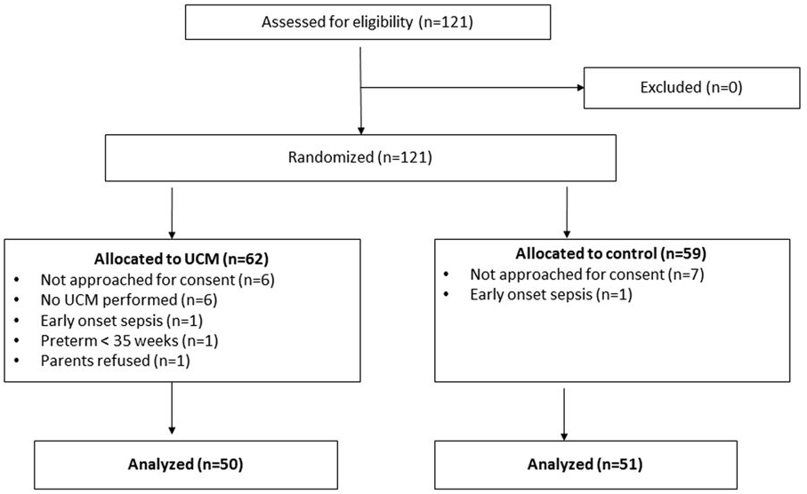

Slide 18
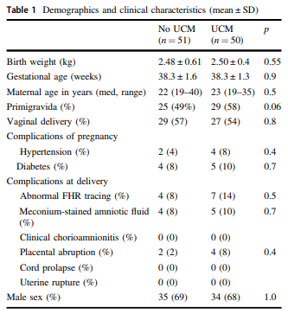
Resultados
Não houve diferenças significativas nos dados demográficos iniciais, características maternas e complicações no parto entre os dois grupos. Tabela 1

Slide 19
Resultados
Um total de 62 lactentes qualificados para receber UCM, o procedimento foi realizado em 59 crianças (95,2%).
  Provedor não realizou UCM em um RN deprimido durante o primeiro mês de estudo.
  Em 2 recém-nascidos, o UCM não foi realizado porque nasceram após a meia-noite do primeiro dia dos meses de UCM.
Não houve diferenças significativas nos escores de APGAR em 1, 3 e 10 min em lactentes no grupo UCM e no grupo controle.
O número de crianças que necessitaram de intubação, compressão torácica, epinefrina em bolus também foi semelhante entre os dois grupos.
Não houve mortes na Sala de Parto em nenhum dos grupos durante o período do estudo. (Tabela 2)

Slide 20
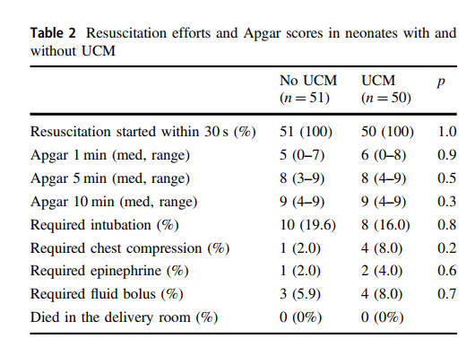

Slide 21
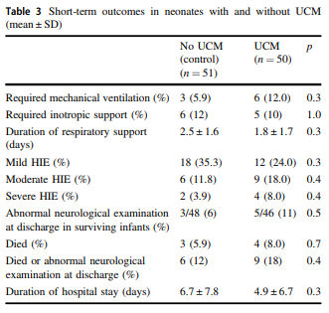
Resultados
O número de crianças que necessitaram de ventilação mecânica e os inotrópicos foi semelhante em neonatos no grupo UCM e no grupo controle.
Não houve diferenças na duração do suporte respiratório, duração da hospitalização e morte entre os dois grupos. (Tabela 3)

Slide 22
Resultados
Um total de 51 crianças (50,5%) na coorte foram diagnosticadas com EHI.
  Não houve diferença significativa no número de neonatos no grupo UCM (25/50, 50%) e no grupo controle (26/51, 51%, p = 0,9).
A maioria dos lactentes com EHI (59%) apresentou EHI leve, 29% das crianças tiveram EHI moderada e 12% das crianças tiveram EHI grave.
Não houve diferença significativa no número de lactentes com EHI leve, moderada ou grave nos dois grupos. (Tabela 3)

Slide 23
Resultados
Cinco dos 21 lactentes (24%) com HIE moderada e grave morreram.
Nenhum dos lactentes com EHI recebeu hipotermia terapêutica.
O número de crianças com um exame neurológico anormal na alta e o número de bebês que morreram ou tiveram um exame neurológico anormal na alta também foi semelhante no grupo UCM e no grupo controle.

Slide 24
Discussão
A transfusão placentária é um método eficaz de aumentar o conteúdo arterial de oxigênio e melhorar a oferta de oxigênio os tecidos.
Os neonatos que estão deprimidos ao muito provavelmente se beneficiarão da transfusão placentária.
No entanto, o DCC não é recomendado em recém-nascidos deprimido ao nascimento e provavelmente requerer ressuscitação imediata.
O UCM pode ser uma alternativa ao DCC, pois é pouco provável que atrase ou interfira na ressuscitação de bebês que estão deprimidos no nascimento

Slide 25
Discussão
Nesse ensaio-piloto de controle “quasi-randomized”, foi sugerido que a ordenha é viável para recém-nascidos a termo e prematuros tardios que estão deprimidos ao nascer.
É o primeiro estudo randomizado de transfusão placentária em recém-nascidos deprimidos ao nascer e que provavelmente necessitam de ressuscitação imediata.

Slide 26
ENCEFALOPATIA HIPÓXICO-ISQUÊMICA
(EHI)
DISCUSSÃO
Patologia neurológica responsável por alta mortalidade e morbidade relacionadas ao desenvolvimento neuropsicomotor em países desenvolvidos e em desenvolvimento.
Incidência
  1 a 3 por mil nascimentos a termo nos países desenvolvidos
  15 a 20 vezes mais alta nos países em desenvolvimento (13)
Classificação (14) e Desfechos (15, 16)
  Leve: déficits cognitivos sutis e alterações no funcionamento da vida diária
  Moderada: 30 a 50% das crianças morrem ou desenvolvem deficiências significativas
  Grave: morte ou sequelas neurológicas

Slide 27
DISCUSSÃO
Fisiopatologia da lesão cerebral pela EHI (17)
  Insuficiência de energia primária
    Ocorre em poucos minutos
    Redução no fluxo sanguíneo cerebral e no suprimento de oxigênio → depleção de ATP e acidose intracelular.
  Insuficiência de energia secundária
    Inflamação e lesão oxidativa que causa apoptose das células cerebrais
Tratamento
  Hipotermia terapêutica
    Reduz a lesão cerebral causada por uma falha de energia secundária. No entanto, nos neonatos com moderada e severa EHI morre ou desenvolve severa deficiência neurológica e paralisia cerebral (7)
    Esse fato pode ser explicado, como colocado anteriormente pela limitada capacidade regenerativa da neurogênese endógena após a lesão cerebral neonatal hipóxica (8)
    Não disponível em países em desenvolvimento
  A ordenha de cordão entra como uma terapia barata e disponível, sendo eficaz como rica fonte de células tronco hematopoiéticas e não hemotopoiéticas, além de outras células nucleares (9,10), além de semelhante efeito do transplante autólogo de células do cordão umbilical (UCBCT), como demonstrado pelos autores (9,10,18)
  A ordenha do cordão pode potencialmente prevenir a falha de energia primária, melhorando o fluxo sanguíneo cerebral, bem como reparação de lesão cerebral durante a falha secundária de energia em recém-nascidos com EHI.
  Cerca de 80 ml de sangue são transferidos da placenta para neonatos após DCC por 1 min (19)

Slide 28
Discussão
Células sanguíneas do cordão umbilical podem melhorar a lesão cerebral em recém-nascidos com EHI tanto enxertando diretamente no sistema nervoso central como secreção de fatores neurotróficos ou redução de mediadores inflamatórios.
Células-tronco hematopoiéticas do cordão umbilical / células progenitoras (CD34 +) injetadas em um modelo animal de acidente vascular cerebral, diminuiu a infiltração de linfócitos T e reduziu o tamanho do infarto. (21)

Slide 29
Discussão
As células T reguladoras presentes no sangue do cordão umbilical tem uma potente atividade anti-inflamatória e papel significativo na neuroproteção após acidente vascular cerebral. (22)
Transplante de células tronco melhora os resultados em vários distúrbios neurológicos em modelos animais. (9).
Células mononucleares sanguíneas do cordão umbilical secretam vários fatores neurotróficos, incluindo fatores neurotróficos derivados do cérebro (BDNF), fator neurotrófico derivado da linha das células da glia (GDNF), fator de crescimento do nervo (NGF), neurotrofina3 (NT3), neurotrofina5 (NT5) e fator de crescimento endotelial vascular (VEGF) .(23)

Slide 30
Discussão
Esses fatores de crescimento tiveram efeitos neuroprotetores nos modelos de EHI (24-26).
Uma combinação de fatores de crescimento pode ter um efeito sinérgico na neuroproteção .(27).
A transfusão de células umbilicais por ordenha de cordão tem um potencial vantagem adicional de fornecer múltiplos fatores neurotróficos para o cérebro.
Os níveis de mediadores inflamatórios (IL-6, TNF-α e IL-1β) estão aumentados no soro e no LCR de neonatos com EHI e correlacionam com a gravidade da EHI e resultados neurodesenvolvimentais. (28-30).
Células sanguíneas do cordão umbilical podem reduzir a expressão de citocinas pró-inflamatórias (IL-6, TNF-α e IL-1β) e aumentam as citocinas anti- inflamatórias (IL-10).(31, 32)

Slide 31
Discussão
Veja a seguir um resumo desses fatos

Slide 32
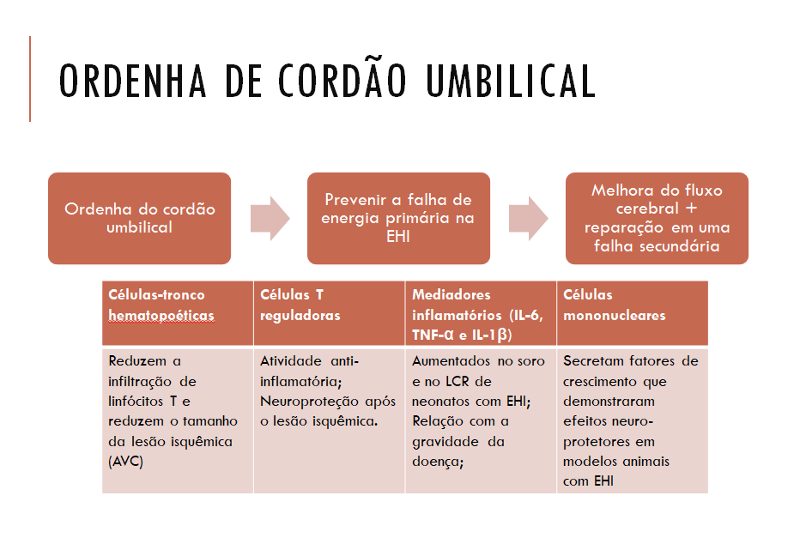

Slide 33
LIMITAÇÕES
Centros de recursos limitados
Os bebês não foram randomizados no momento da intervenção
Nem todos os bebês que estavam deprimidos ao nascer no Centro maior foram incluídos neste estudo
Vantagem
  Primeiro estudo randomizado relatando a viabilidade e segurança da transfusão placentária em recém-nascidos a termo e prematuros que estão deprimidos no nascimento

Slide 34
Conclusões
O estudo demonstrou que a ordenha de cordão umbilical é viável para recém-nascidos a termo e prematuros tardios (≥ 35 semanas) que estão deprimidos ao nascer.
Essa técnica não atrasa a ressuscitação ou afeta negativamente os esforços de ressuscitação para os RN que necessitam.
A ordenha de cordão umbilical não foi associada a desfechos neonatais adversos de curto prazo, incluindo morte e exame neurológico anormal na alta.
Um maior ensaio clínico é necessário para avaliar os benefícios a longo prazo da ordenha de cordão umbilical em recém-nascidos com EHI.

Slide 35
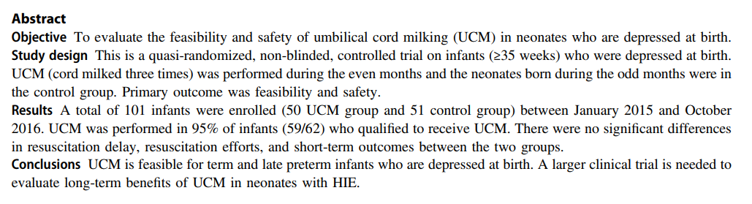

Slide 36
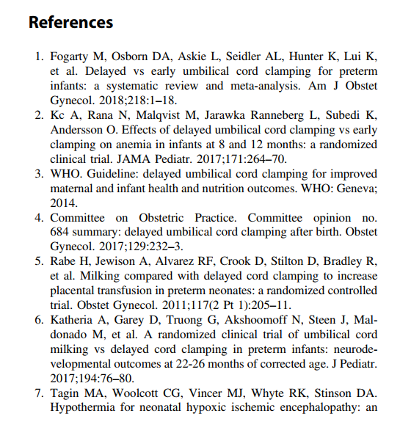

Slide 37
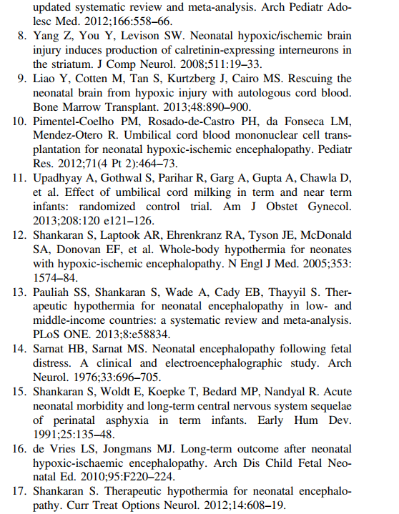

Slide 38
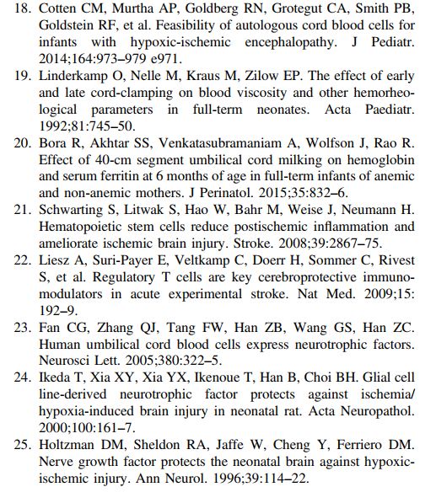

Slide 39
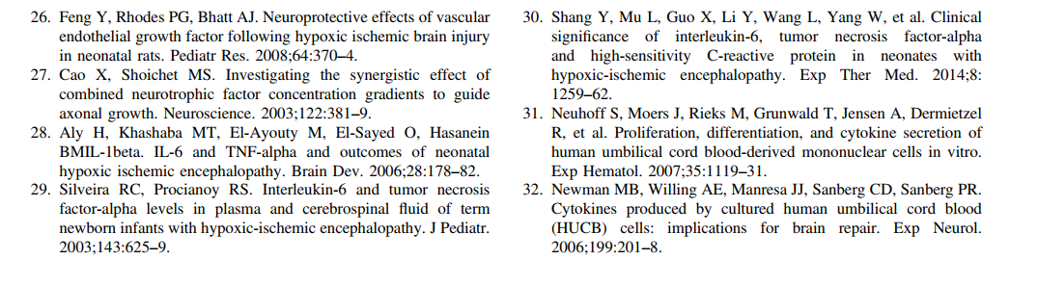

Slide 40
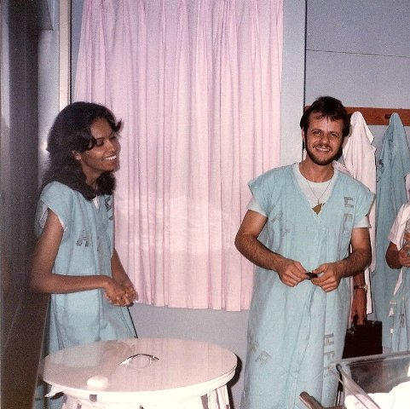
Nota do Editor do site, Dr. Paulo R. Margotto. Consultem também ! Aqui e Agora! Estudando Juntos!
Ordenha do cordão com repreenchimento placentário
O RN asfixiado se beneficia do atraso do clampeamento do cordão?
pmargotto@gmail.com
Dra. Benvinda (Portugal) e Dr. Paulo R. Margotto (Hospital das Forças Armadas,
1986)

Slide 41
COMO MELHORAR O DÉBITO CARDÍACO
2009
Há um estudo do Japão (Hosono S, Mugishima H, Fujita H, Hosono A, Okada T, Takahashi S, Masaoka N, Yamamoto T. Blood pressure and urine output during the first 120 h of life in infants born at less than 29 weeks' gestation related to umbilical cord milking. Arch Dis Child Fetal Neonatal Ed. 2009 Sep;94(5):F328-31) randomizaram 40 RN prematuros entre 24 e 28 semanas (20 com clampeamento imediato e 20 após breve período de ordenha; alguém segura 30 cm de cordão umbilical cheio de sangue e 10 cm/segundo ordenha o sangue de volta para o RN e depois deixa o cordão encher novamente). Os grupos foram semelhantes. A hemoglobina inicial foi significativamente maior no grupo da ordenha (16,5 versus 14,1g%). Durante as primeiras 12 horas, a pressão arterial foi significativamente maior no grupo da ordenha. O débito urinário foi, nas primeiras 72 horas, significativamente maior no grupo com ordenha do cordão. Acho interessante esta conduta para o RN que está mal ao nascer: ao fazer a ordenha por 10-20 segundos podemos dar ao RN a oportunidade de ter um volume sanguíneo maior, o que pode fazer toda a diferença no prognóstico. No entanto, há certa preocupação de que esta ordenha vigorosa do cordão possa ter um efeito sobre o endotélio dos vasos sanguíneos e jogar coisas ruins para o sangue. Precisamos de mais pesquisas antes de concluir que é uma prática segura.

Slide 42
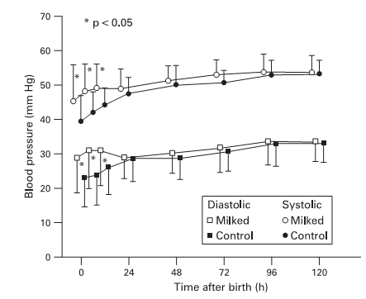
Mudanças na pressão arterial sistólica e diastólica nos primeiros 120 minutos de vida (Milked: grupo com ordenha do cordão

Slide 43
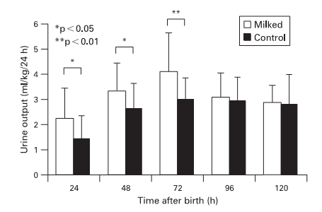
Mudanças no volume urinário nas primeiras 120 horas (Milked: grupo com ordenha do cordão

Slide 44

Promovendo a transição fisiológica ao nascimento: Reavaliação da reanimação e momento de clampeamento do cordão
2013
Promoting physiologic transition at birth: re-examining resuscitation and the timing of cord clamping.Niermeyer S, Velaphi S.Semin Fetal Neonatal Med. 2013 Dec;18(6):385-92. doi: 10.1016/j.siny.2013.08.008. Epub 2013 Sep 19. Review.PMID:24055300.Similar articles
Apresentação: Juliana Ferreira Gonçalves
Coordenação: Evelyn Mirela
Quando o cordão umbilical é clampeado imediatamente após o nascimento há um risco maior de apnéia e queda do débito cardíaco levando a necessidade de pressão positiva;maiores concentrações de oxigênio são necessárias para alcançar uma saturação adequada; A frequência cardíaca (FC) normal e respiração espontânea são alcançados alguns minutos após ventilação com pressão positiva; Barcroft relatou que a bradicardia ocorre no feto em resposta a oclusão do cordão umbilical.
O atraso no clampeamento do cordão pode facilitar a transição fisiológica da hemodinâmica ao nascimento.

Slide 45
Ordenha do cordão umbilical:
-O aumento do volume de sangue nos pulmões após a ordenha do cordão é benéfica. Os RN prematuros após ordenha do cordão apresentaram maior pressão arterial média em admissão na UTI, aumento da oxigenação cerebral e melhora na função diastólica do VE ;essas crianças mantém maiores níveis de pressão arterial, sistólica e diastólica com 48 horas de nascimento e maior FC com 12 horas de nascimento.
-procedimento (realizado por 3-5 vezes
O atraso no clampeamento do cordão até que o RN estabeleça a respiração ou que esteja sendo ventilado, melhora o estado hemodinâmico logo após o nascimento. Em situações onde o atraso do clampeamento do cordão não for possível, ordenha do cordão pode conseguir resultados semelhantes ao atraso no clampeamento do cordão.
No entanto a Academia Americana de Pediatria (ILCOR-2015) não indica o uso da ordenha de cordão até que tenhamos mais estudos comparando a ordenha com o clampeamento tardio do cordão. Segundo Peter Davis (2018, no 11o Simpósio Internacional de Neonatologia que está ocorrendo no Rio de Janeiro, a ordenha do cordão pode provocar aumento de pressão arterial e aumento de fluxo que potencialmente poderia aumenta o risco de hemorragia intraventricular. Já estão em curso ensaios que devem preencher esta lacuna até 2020.

Slide 46


2018
A CIÊNCIA DO CLAMPEAMENTO DO CORDÃO UMBILICAL- Clampeamento tardio do cordão e transfusão placentária: quais são as evidências científicas
Stuart Hoope (Austrália).
7o Simpósio Internacional de Reanimação Neonatal, 5-7 de abril de 2018, Foz do Iguaçu, PR.
Realizado por Paulo R. Margotto, Professor de Neonatologia da 6a Série da Faculdade de Medicina da Universidade Católica de Brasília.
ORDENHA DO CORDÃO SEM REPREENCHIMENTO PLACENTÁRIO E COM RPEENCHIMENTO PLACENTÁRIO
O movimento de ordenhar e soltar, muito sangue vai preencher o cordão vindo do bebê e também da placenta. Pensamos então em uma forma de fazer a ordenha: ordenhar, soltar após o cordão se preencher com o sangue lá da placenta e então repetir esta ação.
A primeira chamamos de :
-ordenha do cordão sem repreenchimento placentário e a segunda,
–ordenha com repreenchimento do sangue da placenta (ou seja, o cordão se preenche com o sangue vindo da placenta antes de soltarmos do lado do bebê).
Como fica então: observem que a ordenha com o repreenchimento placentário fica melhor! Ainda ocorre o aumento da pressão arterial, porém não tanto quando se faz a ordenha sem o repreenchimento placentário. E quanto à transfusão placentária, o que ocorre? Na primeira ordenha se não usamos com o repreenchimento placentário, o sangue entra sai, entra sai e se usarmos o repreenchimento com o sangue que vem da placenta, o sangue vai ficar no bebê.
Gostaria de enfatizar mais uma vez que o clampeamento com base na fisiologia é muito mais do que transfusão placentária e com isto se mantém o débito cardíaco.
A transfusão placentária ocorre sim, mas acredito que ocorre devido a uma recuperação do sangue que o bebê perdeu para a placenta ao nascer.

Slide 47
RECÉM-NASCIDO ASFIXIADO DEVERIA TER O SEU CORDÃO UMBILICAL LIGADO IMEDIATAMENTE?
No momento seguir as Diretrizes da Academia Americana de Pediatria.
Sabemos que o bebê está muito bem adaptado a sobreviver a hipoxia; talvez não muito bem, ele redistribui o débito cardíaco (DC) que é a sua única defesa contra a hipoxia.
E o que ele faz ao nascer: corta o fluxo para a maior parte do corpo (intestino, pulmão,rim, pele e só vai para a adrenal cérebro e coração e consequentemente, mesmo com baixíssimos níveis de O2, o aporte de O2 ao cérebro não muda.
Agora ao nascer se você corta o cordão umbilical imediatamente você remove totalmente a capacidade do bebê de manter o débito cardíaco e em função disto, a sua capacidade de manter O2 ao cérebro diminui muito enquanto você faz a reanimação.
Por que vocês fariam isto? Do ponto de vista científico, porque não reanimar ligado ao cordão para manter a sua resposta adaptativa ao que o bebê vem fazendo há horas?

Slide 48
Portanto...
Esse estudo piloto quase randomizado é o primeiro estudo de transfusão placentária em recém-nascidos deprimidos ao nascer e que provavelmente necessitam de ressuscitação imediata. Técnica de ordenha: cerca de 20 cm do cordão umbilical foram ordenhados em direção ao bebê com o cordão umbilical intacto; a ordenha foi repetida duas vezes após o preenchimento do cordão umbilical, totalizando três vezes a ordenha total do cordão umbilical. Tem sido recomendado pelas Sociedades que o clampeamento tardio do cordão não seja realizado no RN deprimido que necessita de imediata reanimação.Assim, a ordenha do cordão umbilical passa ser uma alternativa ao clampeamento tardio do cordão que pode conseguir resultados semelhantes ao atraso no clampeamento do cordão. O sangue do cordão umbilical é uma rica fonte de células-tronco hematopoiéticas, monócitos e células-tronco não hematopoiéticas. A transfusão placentária pode fornecer células-tronco que podem ter a capacidade de reparar lesões cerebrais em RN com encefalopatia hipóxico-isquêmica (EHI). Os autores demonstraram que essa técnica não atrasa a ressuscitação ou afeta negativamente os esforços de ressuscitação para os RN que necessitam. A ordenha de cordão umbilical não foi associada a desfechos neonatais adversos de curto prazo, incluindo morte e exame neurológico anormal na alta. Um maior ensaio clínico é necessário para avaliar os benefícios a longo prazo da ordenha de cordão umbilical em recém-nascidos com EHI. Trouxemos outras informações nos links:com a ordenha do cordão pode haver o risco de aumento de hemorragia intracraniana devido ao aumento da pressão arterial (Patel, Austrália, 2018). No entanto a ordenha com repreenchimento do sangue que vem da placenta, não ocorre tanto aumento da pressão arterial, segundo Hope (Austrália, 2018) e esse autor vai mais longe:do ponto de vista científico, porque não reanimar ligado ao cordão para manter a sua resposta adaptativa ao que o bebê vem fazendo há horas? Já estão em curso ensaios que devem preencher esta lacuna até 2020
Paulo R. Margotto

Slide 49
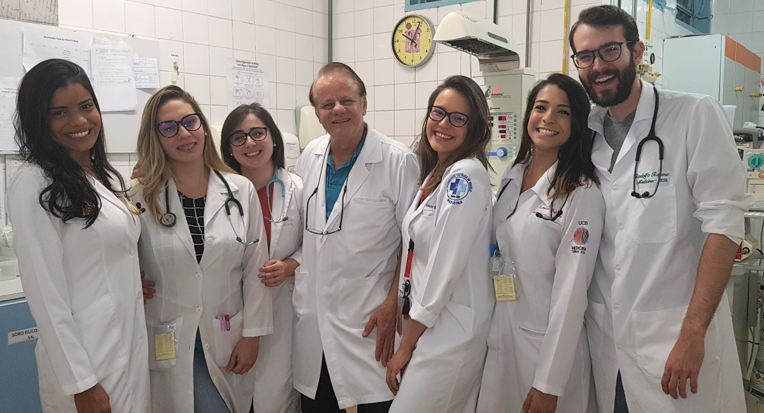
OBRIGADO!
S8
Doutorandos Carolina, Thainá, Marina Machado, (Dr. Paulo R. Margotto), Marina Rocha,
Samara e Rodolfo

